Slide 1
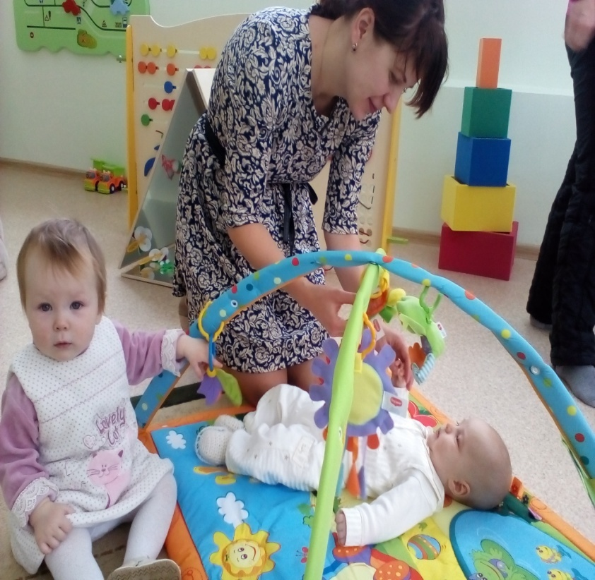
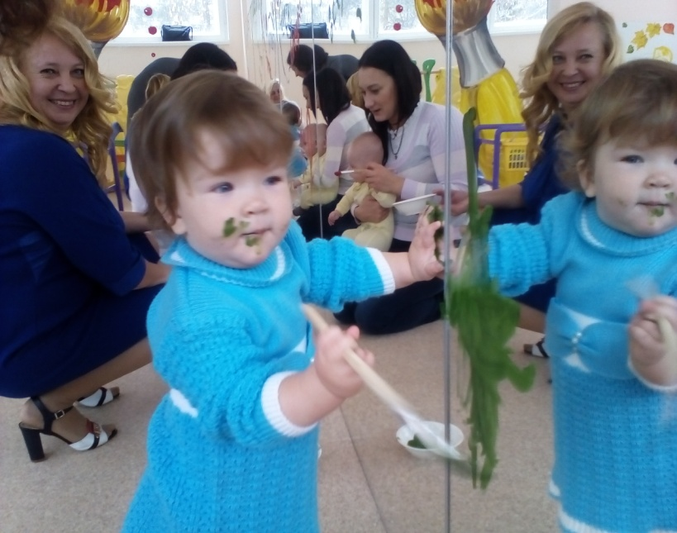
Муниципальное автономное дошкольное образовательное учреждение Новоуральского городского округа – детский сад комбинированного вида «Росинка» (МАДОУ детский сад «Росинка») Консультативно-методический центр «Спеленок» (КМЦ «Спеленок»).
Местонахождение КМЦ:
Россия, 624130,
Свердловская область,
г. Новоуральск,
ул. Юбилейная, д.5а.

Slide 2
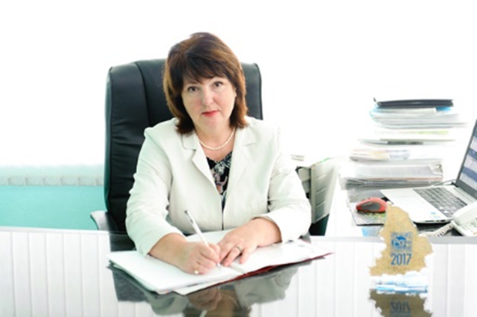
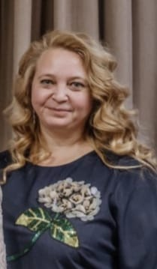
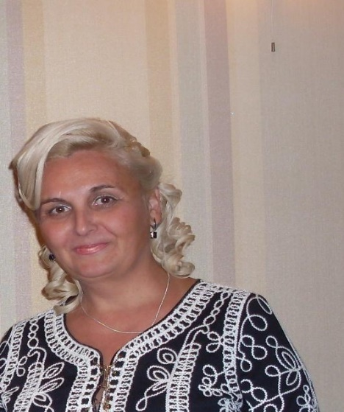
Лидер и команда проекта
Директор МАДОУ детский сад «Росинка»
Заведующий структурным подразделением, консультативно-методическим центром «Спеленок»
Воспитатель консультативно-методического центра «Спеленок»

Slide 3
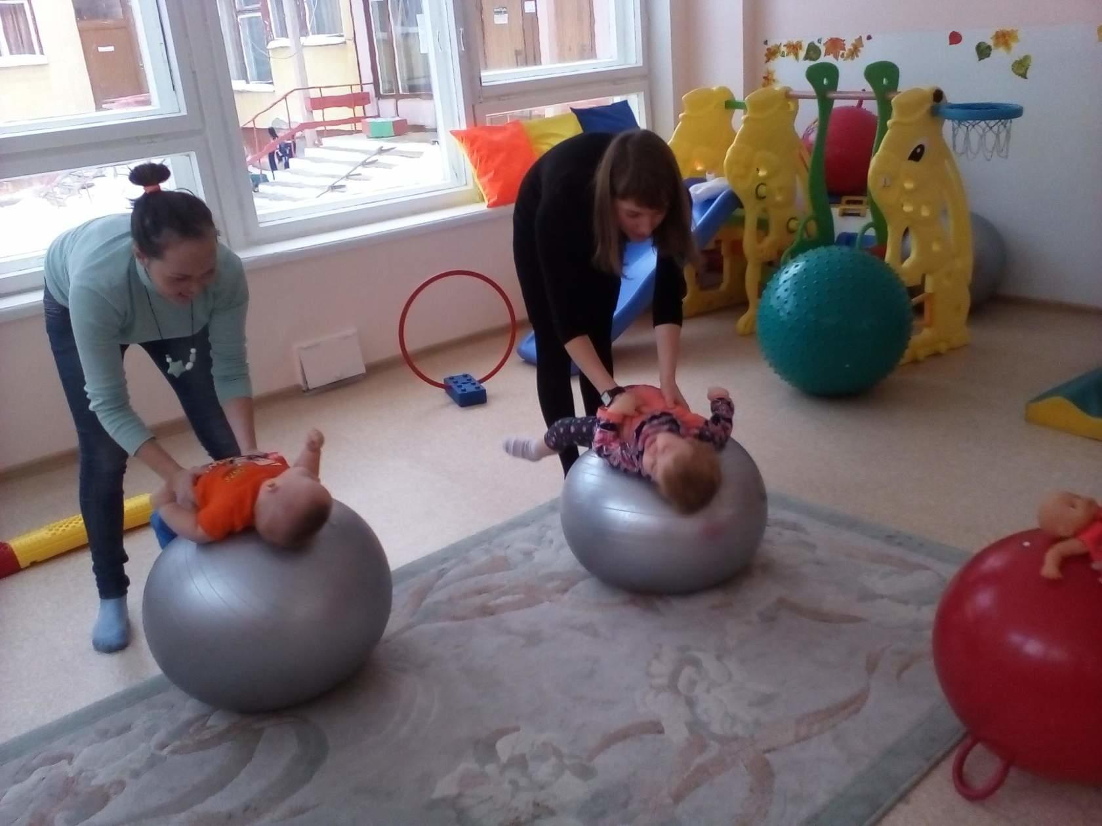
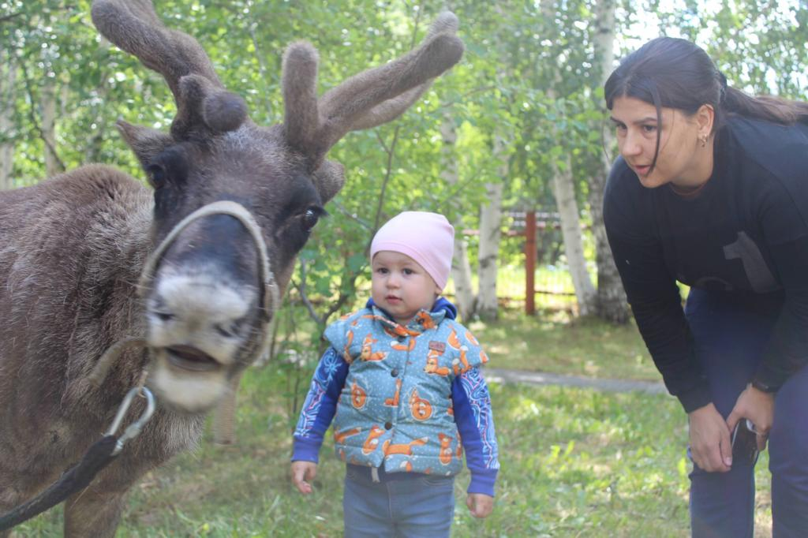
КМЦ «Спеленок» открылся 1 июня 2017 года. В КМЦ функционируют группы: - «Гули-гули» для детей с 2 месяцев до 6 месяцев - «Ползунки» для детей с 6 месяцев до 1 года - «Топ-топ» для детей с 1 года до 1,6 лет - «Непоседы» с 1,7 до 3 лет

Slide 4
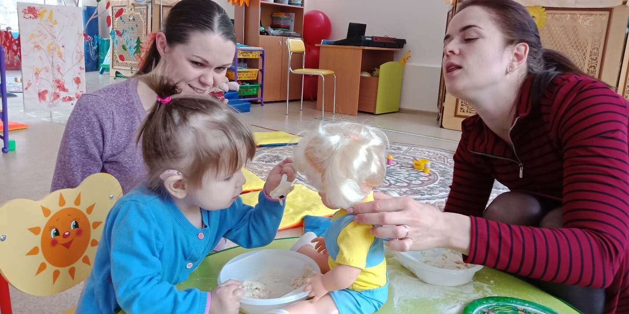
Цель: Повышение доступности и качества дошкольного образования через развитие вариативных форм дошкольного образования и предоставление методической, психолого-педагогической, диагностической и консультативной помощи родителям детей от 2 месяцев до 3 лет.

Slide 5
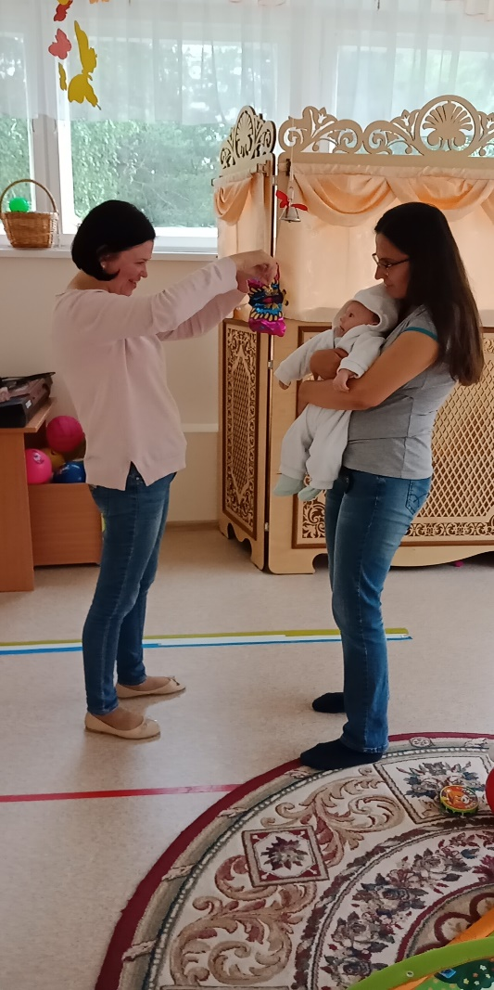
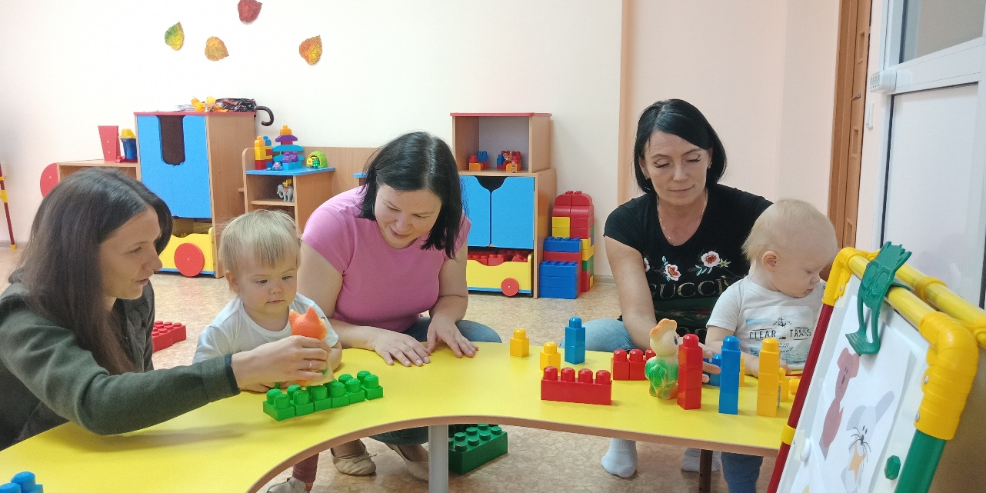
В КМЦ работают опытные педагоги: Заведующий - 1 воспитатели – 3 музыкальные руководители - 2 педагоги-психологи - 2 учителя-логопеды - 2

Slide 6
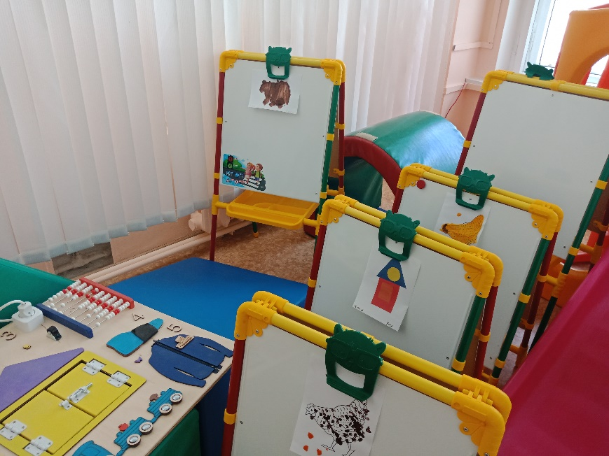
С 1 июня 2018 года в КМЦ «Спеленок» открылись дополнительные помещения по адресу Сергея Дудина, д.6
легоцентр
изостудия

Slide 7
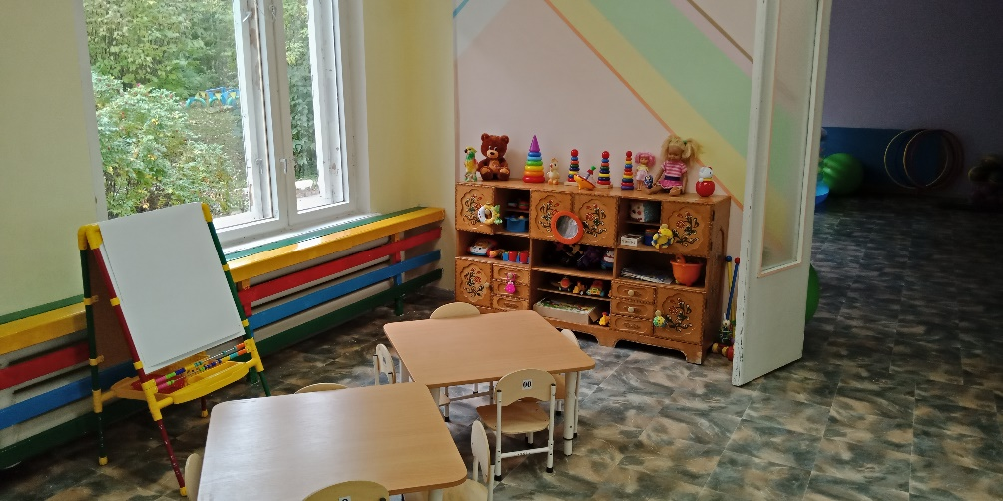
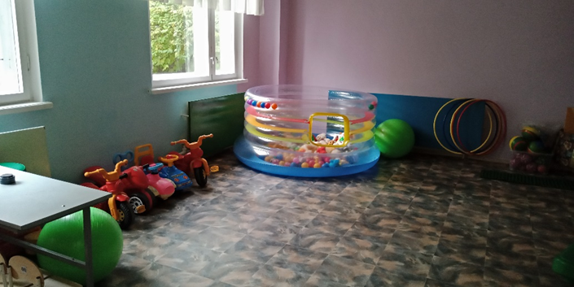
С 1 сентября 2019 года в КМЦ «Спеленок» открылись дополнительные помещения по адресу Промышленная, д.5б
Сенсорная комната

Slide 8
С 1 ноября 2019 года в КМЦ «Спеленок» открылся бассейн (грудничковое плавание) по адресу Промышленная, д.5б
Грудничковое плавание

Slide 9
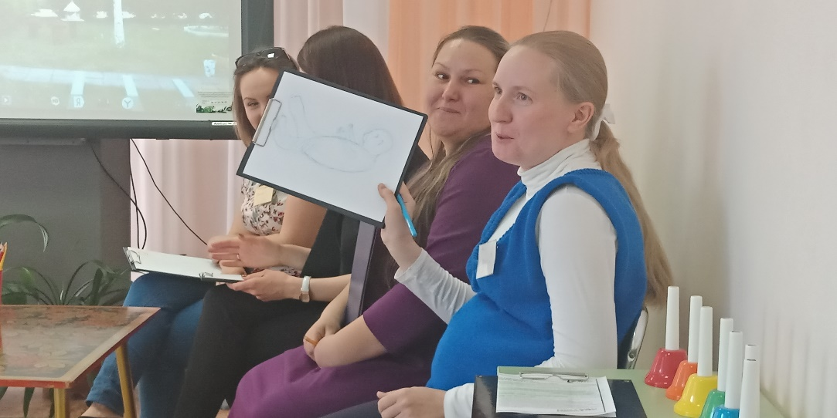
Перспективы развития практики:
Расширять площади КМЦ «Спеленок» с 3 групп (75 детей) до 4 групп (90 детей) – открыть новую группу;
Совершенствовать материально-технические условия, используя в образовательном процессе для малышей новые технологии и оснащение к ним;
Повышать компетентность родителей, используя интерактивное оборудование;
Создать условия для занятий с беременными женщинами с целью пренатального развития малыша и психологического сопровождения перед родами.
Расширение платных образовательных услуг с 1 до 3;
Тиражирование опыта работы для педагогов РФ

Slide 10
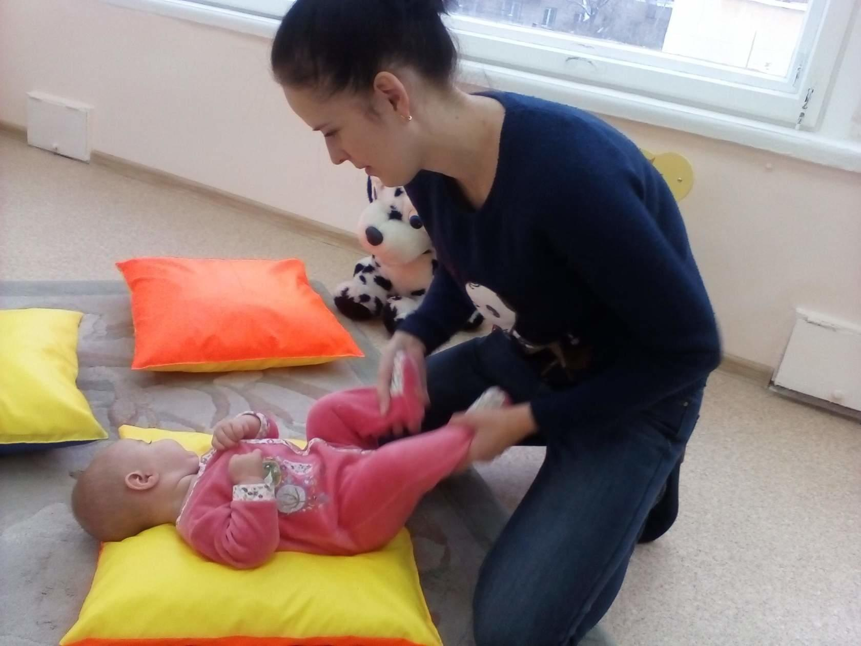
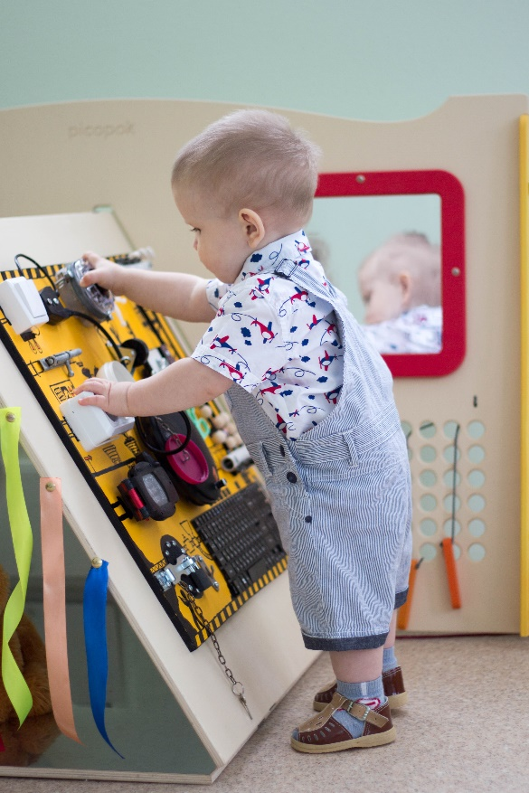
Заведующий структурным подразделением КМЦ Калугина Валентина Леонидовна телефон: 8 (34370) 2-37-55 адрес электронной почты: rosinka12gorod@yandex.ru

Slide 11
